Slide 1


GABARITO COMENTADO
DA PROVA
OBA 2022 - NÍVEL 1

Slide 2
Questão 1) (1 ponto) Vamos começar uma viagem espacial. A primeira parada será no astro mais próximo da Terra.
Qual é o nome deste astro? Assinale a única alternativa correta.
a) ( ) Lua
b) ( ) Marte
c) ( ) Sol
d) ( ) Estrelas
e) ( ) Estação Espacial Internacional
X

Slide 3
Questão 2) (1 ponto) Vamos começar uma viagem espacial. A primeira parada será no mesmo astro já visitado pelos Astronautas.
Qual é o nome deste astro? Assinale a única alternativa correta.
a) ( ) Lua
b) ( ) Marte
c) ( ) Mercúrio
d) ( ) Plutão
e) ( ) Estação Espacial Internacional
X

Slide 4
Questão 3) (1 ponto) Em nossa exploração espacial já visitamos a Lua e agora queremos visitar um planeta que tem a coloração vermelha e já foi visitado por vários “rovers” (um tipo de veículo que não tem motorista). Qual é o nome deste planeta? Assinale a única alternativa correta.
a) ( ) Marte
b) ( ) Vênus
c) ( ) Mercúrio
d) ( ) Júpiter
e) ( ) Saturno
X

Slide 5
Questão 4) (1 ponto) Em nossa exploração espacial já visitamos a Lua e voltamos. Mas tem um lugar, fora da Terra, onde tem astronautas morando o tempo todo. Qual é o nome deste local? Assinale a única alternativa correta.
a) ( ) Estação Espacial Internacional
b) ( ) Vênus
c) ( ) Telescópio Espacial Hubble
d) ( ) Marte
e) ( ) Saturno
X

Slide 6
Questão 5) (1 ponto) Numa viagem aos planetas, passamos pertinho de um que não tinha nenhuma lua e era o mais quente de todos. Nem pudemos pousar. Qual é o nome deste planeta? Assinale a única alternativa correta.
a) ( ) Vênus
b) ( ) Mercúrio
c) ( ) Marte
d) ( ) Júpiter
e) ( ) Saturno
X

Slide 7
Questão 6) (1 ponto) Numa viagem aos planetas, passamos pertinho de um que não tinha nenhuma lua, era o menor deles e o mais próximo ao Sol. Qual é o nome deste planeta? Assinale a única alternativa correta.
a) ( ) Mercúrio
b) ( ) Vênus
c) ( ) Marte
d) ( ) Júpiter
e) ( ) Urano
X

Slide 8
Questão 7) (ATÉ 1 ponto) O planeta mais bem estudado é a Terra. Vamos ver o que sabemos sobre a Terra.
PRIMEIRO coloque F, de falso, ou V, de verdadeiro, na frente de cada afirmação abaixo e, DEPOIS, assinale a alternativa que contém a sequência correta de F e V.
1ª) ( ) A Terra tem rios, lagos, mares e oceanos.
2ª) ( ) A atmosfera da Terra protege a vida.
3ª) ( ) A Lua gira ao redor da Terra.
4ª) ( ) A Terra gira ao redor da Sol.
5ª) ( ) O Sol gira ao redor da Terra.
V
V
V
V
F

Slide 9
Assinale a alternativa que contém a sequência correta de F e V.
( ) 1ª (V) – 2ª (V) – 3ª (V) – 4ª (V) – 5ª (F)
b) ( ) 1ª (V) – 2ª (V) – 3ª (F) – 4ª (V) – 5ª (F)
c) ( ) 1ª (F) – 2ª (F) – 3ª (V) – 4ª (V) – 5ª (F)
d) ( ) 1ª (V) – 2ª (V) – 3ª (F) – 4ª (F) – 5ª (V)
e) ( ) 1ª (F) – 2ª (F) – 3ª (F) – 4ª (F) – 5ª (V)
X

Slide 10
Questão 8) (ATÉ 1 ponto) O planeta mais bem estudado é a Terra. Vamos ver o que sabemos sobre a Terra.
PRIMEIRO coloque F, de falso, ou V, de verdadeiro, na frente de cada afirmação abaixo e, DEPOIS, assinale a alternativa que contém a sequência correta de F e V.
1ª) ( ) A Terra tem rios, florestas, montanhas e oceanos.
2ª) ( ) Os seres humanos vivem na superfície da Terra.
3ª) ( ) A Lua gira ao redor da Terra.
4ª) ( ) A Terra tem um satélite natural e muitos satélites artificiais.
5ª) ( ) No Sistema Solar temos várias estrelas.
V
V
V
V
F

Slide 11
Assinale a alternativa que contém a sequência correta de F e V.
a) ( ) 1ª (V) – 2ª (V) – 3ª (V) – 4ª (V) – 5ª (F)
b) ( ) 1ª (V) – 2ª (V) – 3ª (F) – 4ª (V) – 5ª (F)
c) ( ) 1ª (F) – 2ª (F) – 3ª (V) – 4ª (V) – 5ª (F)
d) ( ) 1ª (V) – 2ª (V) – 3ª (F) – 4ª (F) – 5ª (V)
e) ( ) 1ª (F) – 2ª (F) – 3ª (F) – 4ª (F) – 5ª (V)
X

Slide 12
Questão 9) (1 ponto) Imagine uma corrida espacial, onde 5 foguetes idênticos são lançados da Terra no mesmo instante, todos se movendo sempre com a mesma velocidade. Cada um tem um destino diferente. Qual dos destinos abaixo será alcançado em primeiro lugar? Assinale a única alternativa correta.
a) ( ) A Estação Espacial Internacional
b) ( ) Lua
c) ( ) Marte
d) ( ) Plutão
e) ( ) Estrela Antares
X

Slide 13
Questão 10) (1 ponto) Imagine uma corrida espacial, onde 5 foguetes idênticos são lançados da Terra no mesmo instante, todos se movendo sempre com a mesma velocidade. Cada um tem um destino diferente. Qual dos destinos abaixo será alcançado em primeiro lugar? Assinale a única alternativa correta.
a) ( ) A Estação Espacial Internacional.
b) ( ) Lua.
c) ( ) Saturno.
d) ( ) Constelação do Cruzeiro do Sul.
e) ( ) Estrela Antares.
X

Slide 14
Questão 11) (ATÉ 1 ponto) Abaixo tem os nomes de alguns dos planetas e algumas das suas características.
PRIMEIRO coloque F, de falso, ou V, de verdadeiro, na frente de cada afirmação abaixo e, DEPOIS, assinale a alternativa que contém a sequência correta de F e V.
1ª) ( ) Terra: abriga a vida, o dia dura 24 horas e tem uma lua.
2ª) ( ) Vênus: o mais brilhante e quente dos planetas e não tem luas.
3ª) ( ) Júpiter: o maior dos planetas e tem a maior das luas.
4ª) ( ) Saturno: é visível até sem telescópio e tem mais de 80 luas.
5ª) ( ) Mercúrio: o mais quente dos planetas e tem uma pequena lua.
V
V
V
V
F

Slide 15
Assinale a alternativa que contém a sequência correta de F e V.
a) ( ) 1ª (V) – 2ª (V) – 3ª (V) – 4ª (V) – 5ª (F)
b) ( ) 1ª (V) – 2ª (V) – 3ª (F) – 4ª (V) – 5ª (F)
c) ( ) 1ª (F) – 2ª (F) – 3ª (V) – 4ª (V) – 5ª (F)
d) ( ) 1ª (V) – 2ª (V) – 3ª (F) – 4ª (F) – 5ª (V)
e) ( ) 1ª (F) – 2ª (F) – 3ª (F) – 4ª (F) – 5ª (V)
X

Slide 16
Questão 12) (ATÉ 1 ponto) Abaixo tem os nomes de alguns dos planetas e algumas das suas características.
PRIMEIRO coloque F, de falso, ou V, de verdadeiro, na frente de cada afirmação abaixo e, DEPOIS, assinale a alternativa que contém a sequência correta de F e V.
1ª) ( ) Terra: abriga a vida, gira ao redor do Sol em cerca de 365 dias e tem uma lua.
2ª) ( ) Vênus: o mais brilhante e tem temperatura de 470 graus de dia e de noite.
3ª) ( ) Júpiter: o maior dos planetas e tem uma grande mancha vermelha.
4ª) ( ) Saturno: é visível até sem telescópio e não tem crateras.
5ª) ( ) Mercúrio: o mais quente dos planetas, tem uma pequena lua e atmosfera.
V
V
V
V
F

Slide 17
Assinale a alternativa que contém a sequência correta de F e V.
( ) 1ª (V) – 2ª (V) – 3ª (V) – 4ª (V) – 5ª (F)
b) ( ) 1ª (V) – 2ª (V) – 3ª (F) – 4ª (V) – 5ª (F)
c) ( ) 1ª (F) – 2ª (F) – 3ª (V) – 4ª (V) – 5ª (F)
d) ( ) 1ª (V) – 2ª (V) – 3ª (F) – 4ª (F) – 5ª (V)
e) ( ) 1ª (F) – 2ª (F) – 3ª (F) – 4ª (F) – 5ª (V)
X

Slide 18
Questão 13) (1 ponto) Assinale a única afirmação abaixo que contém os astros na ordem correta de volume crescente, ou seja, o primeiro é o menor e o último é o maior de todos.
a) ( ) Lua, Mercúrio, Marte, Vênus e Terra.
b) ( ) Lua, Marte, Mercúrio, Vênus e Terra.
c) ( ) Marte, Mercúrio, Vênus, Netuno e Terra.
d) ( ) Lua, Mercúrio, Vênus, Terra e Marte.
e) ( ) Mercúrio, Vênus, Terra, Marte e Sol.
X

Slide 19
Questão 14) (1 ponto) Assinale a única afirmação abaixo que contém os astros na ordem correta de volume crescente, ou seja, o primeiro é o menor e o último é o maior de todos.
a) ( ) Mercúrio, Marte, Vênus, Terra e Saturno.
b) ( ) Mercúrio, Marte, Terra, Vênus e Júpiter.
c) ( ) Marte, Mercúrio, Terra, Vênus e Urano.
d) ( ) Lua, Marte, Mercúrio, Terra e Urano.
e) ( ) Mercúrio, Vênus, Terra, Marte e Sol.
X

Slide 20
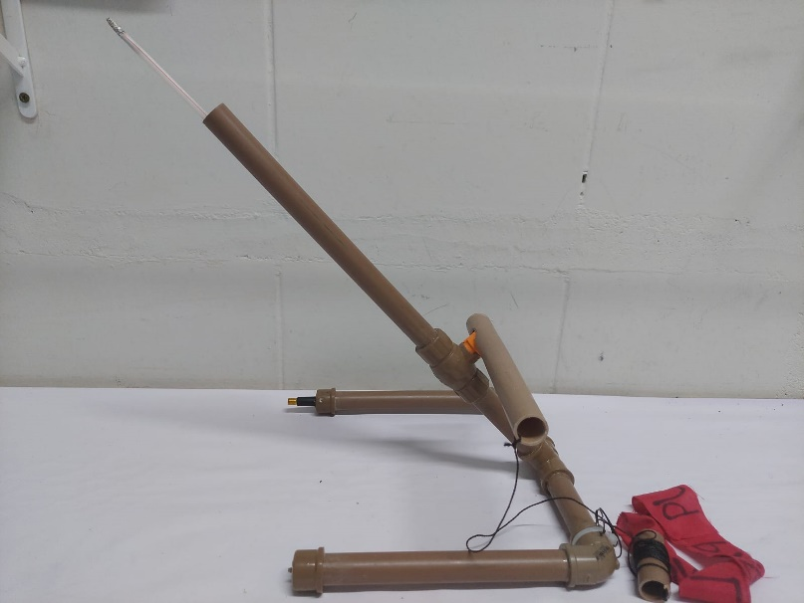
Questão 15) (ATÉ 1 ponto) A foto mostra a base de lançamento de foguetes usada pelos alunos do primeiro, segundo e terceiro ano. Ela é feita com canos de água. O foguete é de canudo de refrigerante. A cordinha é para lançar o foguete, mas antes temos que fazer uma contagem regressiva, assim: 5, 4, 3, 2, 1, LANÇAR!
PRIMEIRO coloque F, de falso, ou V, de verdadeiro, na frente de cada afirmação abaixo e, DEPOIS, assinale a alternativa que contém a sequência correta de F e V.
1ª) ( ) A contagem regressiva serve para indicar quando o foguete deve ser lançado.
2ª) ( ) A contagem regressiva é para que todos vejam o foguete voar.
3ª) ( ) A contagem regressiva é para alertar a todos que um foguete vai ser lançado.
4ª) ( ) A contagem regressiva dá sorte ao voo do foguete.
5ª) ( ) A contagem regressiva faz o foguete voar mais alto.
V
V
V
F
F

Slide 21
Assinale a alternativa que contém a sequência correta de F e V.
a) ( ) 1ª (V) – 2ª (V) – 3ª (V) – 4ª (F) – 5ª (F)
b) ( ) 1ª (V) – 2ª (V) – 3ª (F) – 4ª (F) – 5ª (F)
c) ( ) 1ª (F) – 2ª (F) – 3ª (V) – 4ª (F) – 5ª (F)
d) ( ) 1ª (V) – 2ª (F) – 3ª (F) – 4ª (F) – 5ª (V)
e) ( ) 1ª (F) – 2ª (F) – 3ª (F) – 4ª (V) – 5ª (V)
X

Slide 22
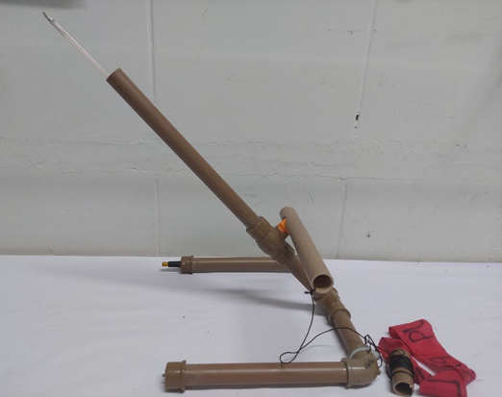
Questão 16) (ATÉ 1 ponto) A foto mostra a base de lançamento de foguetes usada pelos alunos do primeiro, segundo e terceiro ano. Ela é feita com canos de água. O foguete é de canudo de refrigerante. A cordinha é para lançar o foguete, mas antes temos que fazer uma contagem regressiva, assim: 5, 4, 3, 2, 1, LANÇAR!
PRIMEIRO coloque F, de falso, ou V, de verdadeiro, na frente de cada afirmação abaixo e, DEPOIS, assinale a alternativa que contém a sequência correta de F e V.
1ª) ( ) A contagem regressiva é feita para que todos se preparem para ver o foguete voar.
2ª) ( ) A contagem regressiva é para alertar a todos que um foguete vai ser lançado.
3ª) ( ) A contagem regressiva é uma grande tradição. Até a NASA faz assim!
4ª) ( ) A contagem regressiva é um aviso de alerta para que ninguém entre no local de queda do foguete.
5ª) ( ) A contagem regressiva faz o foguete voar mais alto.
V
V
V
V
F

Slide 23
Assinale a alternativa que contém a sequência correta de F e V.
a) ( ) 1ª (V) – 2ª (V) – 3ª (V) – 4ª (V) – 5ª (F)
b) ( ) 1ª (V) – 2ª (V) – 3ª (F) – 4ª (V) – 5ª (F)
c) ( ) 1ª (F) – 2ª (F) – 3ª (V) – 4ª (V) – 5ª (F)
d) ( ) 1ª (F) – 2ª (V) – 3ª (F) – 4ª (V) – 5ª (V)
e) ( ) 1ª (F) – 2ª (F) – 3ª (F) – 4ª (F) – 5ª (V)
X

Slide 24
Questão 17) (ATÉ 1 ponto) Os foguetes são muito úteis. Abaixo tem uma lista das possíveis utilidades deles.
PRIMEIRO coloque F, de falso, ou V, de verdadeiro, na frente de cada afirmação abaixo e, DEPOIS, assinale a alternativa que contém a sequência correta de F e V.
1ª) ( ) Servem para levar astronautas à Lua.
2ª) ( ) Servem para levar astronautas à Estação Espacial Internacional.
3ª) ( ) São usados para levar telescópios ao espaço.
4ª) ( ) São usados para levar satélites artificiais ao espaço.
5ª) ( ) Servem para levar satélites naturais ao espaço.
V
V
V
V
F

Slide 25
Assinale a alternativa que contém a sequência correta de F e V.
a) ( ) 1ª (V) – 2ª (V) – 3ª (V) – 4ª (V) – 5ª (F)
b) ( ) 1ª (V) – 2ª (V) – 3ª (F) – 4ª (V) – 5ª (F)
c) ( ) 1ª (F) – 2ª (F) – 3ª (V) – 4ª (V) – 5ª (F)
d) ( ) 1ª (V) – 2ª (V) – 3ª (F) – 4ª (F) – 5ª (V)
e) ( ) 1ª (F) – 2ª (F) – 3ª (F) – 4ª (F) – 5ª (V)
X

Slide 26
Questão 18) (ATÉ 1 ponto) Os foguetes são muito úteis. Abaixo tem uma lista das possíveis utilidades deles.
PRIMEIRO coloque F, de falso, ou V, de verdadeiro, na frente de cada afirmação abaixo e, DEPOIS, assinale a alternativa que contém a sequência correta de F e V.
1ª) ( ) Servem para levar astronautas à Lua.
2ª) ( ) Servem para levar astronautas à Estação Espacial Internacional.
3ª) ( ) São usados para levar veículos robotizados até outros planetas.
4ª) ( ) São usados para colocar satélites artificiais em órbita dos planetas.
5ª) ( ) Servem para levar satélites naturais ao espaço.
V
V
V
V
F

Slide 27
Assinale a alternativa que contém a sequência correta de F e V.
a) ( ) 1ª (V) – 2ª (V) – 3ª (V) – 4ª (V) – 5ª (F)
b) ( ) 1ª (V) – 2ª (V) – 3ª (F) – 4ª (V) – 5ª (F)
c) ( ) 1ª (F) – 2ª (F) – 3ª (V) – 4ª (V) – 5ª (F)
d) ( ) 1ª (V) – 2ª (V) – 3ª (F) – 4ª (F) – 5ª (V)
e) ( ) 1ª (F) – 2ª (F) – 3ª (F) – 4ª (F) – 5ª (V)
X

Slide 28
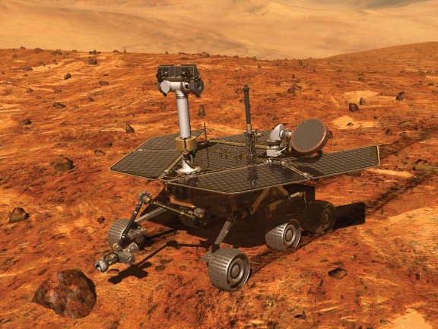
Questão 19) (1 ponto) Os "rovers" (veículos robotizados) Spirit, Curiosity e Perseverance pousaram em um astro do Sistema Solar em 2004, 2012 e 2021, respectivamente. O rover Spirit pode ser visto na foto.
Assinale a opção que traz o nome do astro sobre o qual eles pousaram. Dica: no nome do astro tem a letra “e”.
a) ( ) Marte.
b) ( ) Mercúrio.
c) ( ) Vênus.
d) ( ) Asteroide Ceres.
e) ( ) Lua.
X

Slide 29
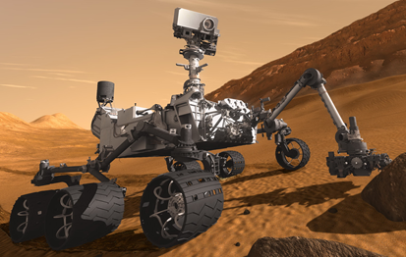
Questão 20) (1 ponto) Os "rovers" (veículos robotizados) Spirit, Curiosity e Perseverance pousaram em um astro do Sistema Solar em 2004, 2012 e 2021, respectivamente. O rover Curiosity pode ser visto na foto.
Assinale a opção que traz o nome do astro sobre o qual eles pousaram. Dica: no nome do astro tem a letra “e”.
a) ( ) Marte.
b) ( ) Plutão.
c) ( ) Cometa Halley.
d) ( ) Asteroide Ceres.
e) ( ) Lua.
X

Slide 30








Contatos:
 | @obabr
 | @oba_olimpiada
 | obaoficial
 | canal_oba_mobfog
 | oba.secretaria@gmail.com
 | (21) 98272-3810
 | (21) 2334-0082 (21) 4104-4047 (21) 2254-1139
www.oba.org.br

